Slide 1






Hoạt động mở đầu
Sơ đồ đường đi từ Nhà Thu đến hiệu bánh, hiệu sách và hiệu kem đây nhé! Các bạn nhớ đường đi chưa?
150 m
200 m
100 m

Slide 2
Hoạt động mở đầu
A
Các bạn ơi!
Ba đường nối từ O đến các điểm A, B, C gợi nên hình ảnh gì? Các số đo độ dài 200m, 150m, 100m nói lên điều gì?
150 m
200 m
B
O
100 m
C

Slide 3


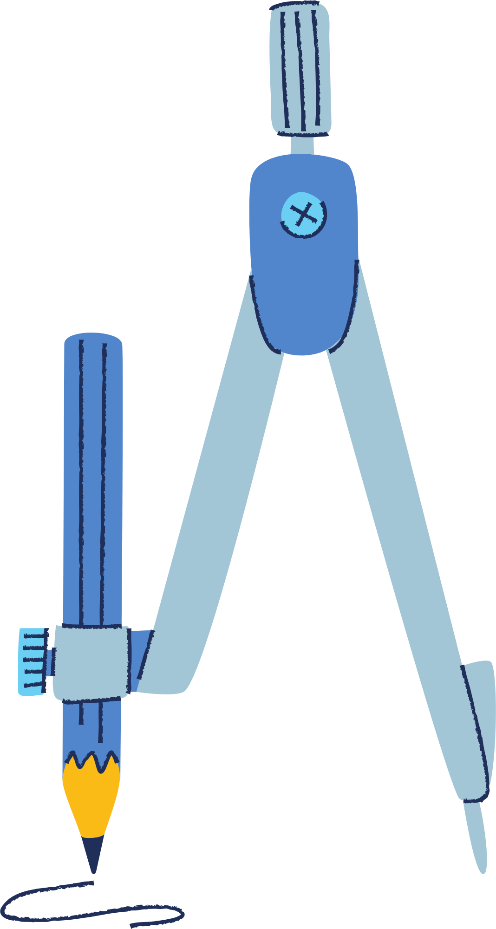



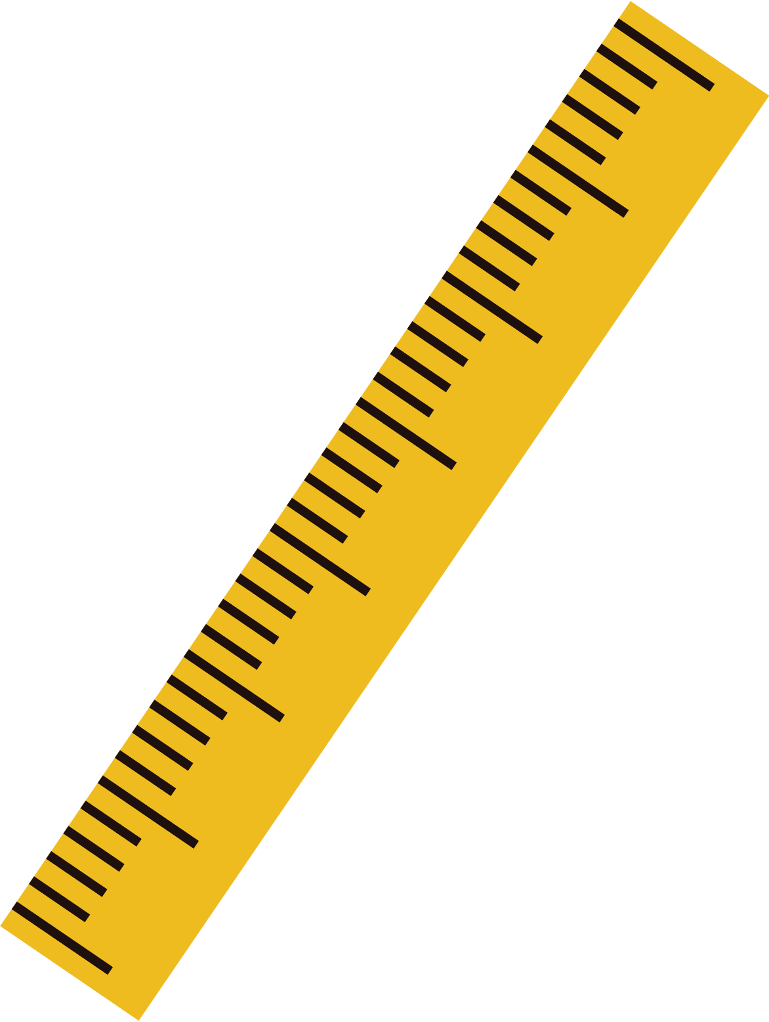

Hoạt động mở đầu
A
Ba đường nối từ O đến các điểm A, B, C gợi nên hình ảnh đoạn thẳng. Các số đo độ dài 200 m, 150m, 100m nói lên độ dài đoạn thẳng.
150 m
200 m
B
O
100 m
C

Slide 4






Hoạt động mở đầu
A
150 m
Vậy đoạn thẳng là gì? Vẽ đoạn thẳng như thế nào?Làm thế nào để đo độ dài của đoạn thẳng. Chúng ta cùng tìm hiểu bài học hôm nay.
200 m
B
100 m
O
C

Slide 5



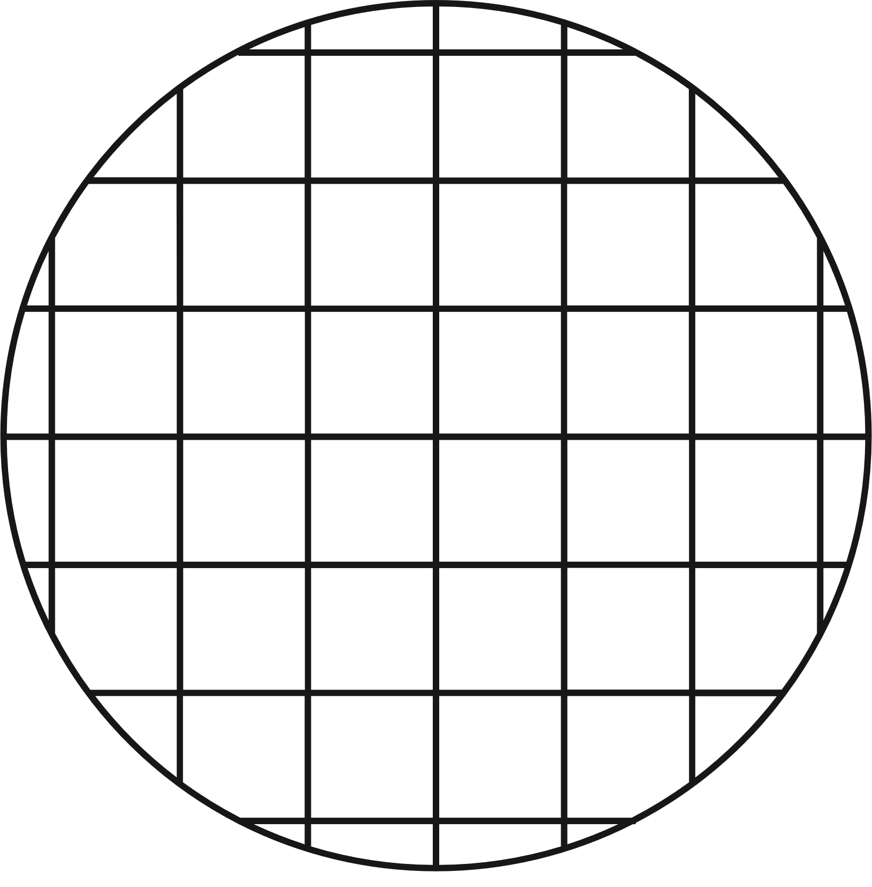

PHÒNG GD&ĐT HUYỆN…….
TRƯỜNG ……..
C6-B3-TIẾT 1:
ĐOẠN THẲNG
GIÁO VIÊN: ……..

Slide 6
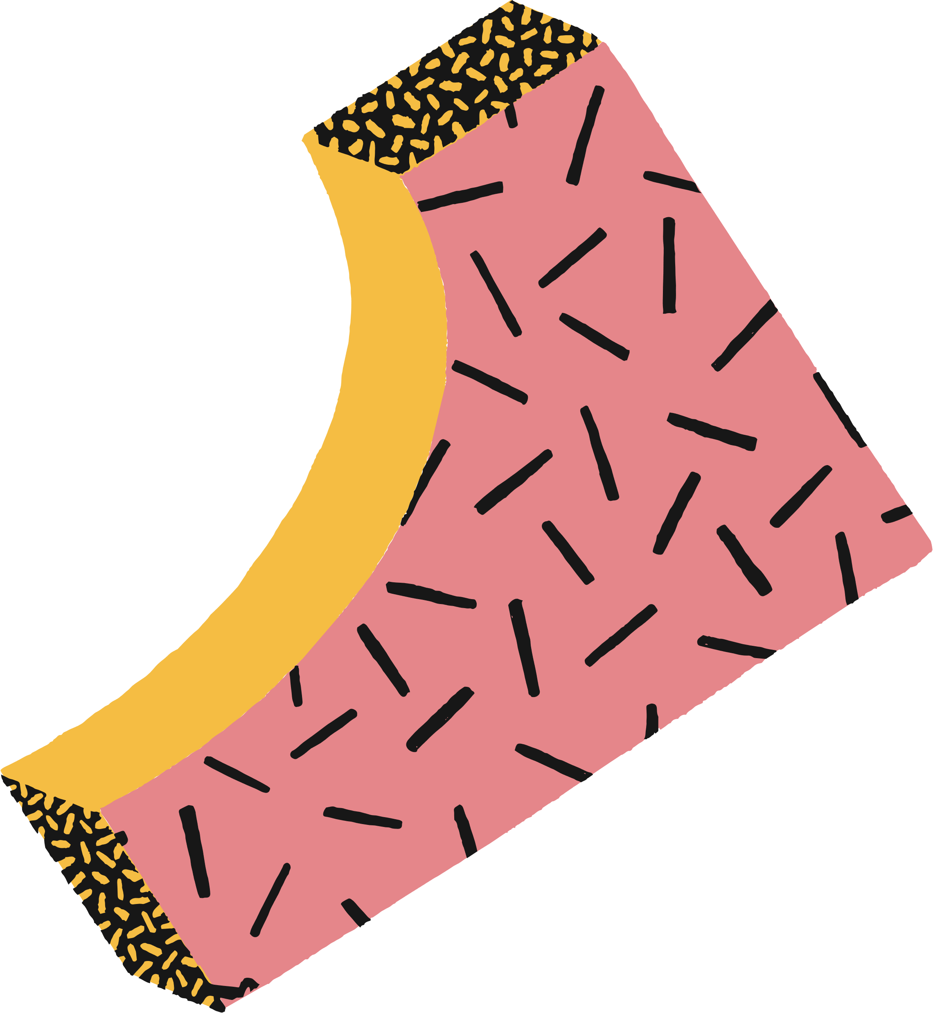




I. HAI ĐOẠN THẲNG BẰNG NHAU
1. KHÁI NIỆM ĐOẠN THẲNG
a. Khái niệm
HĐ1:
A
B
Hoạt động hình thành kiến thức
Đoạn thẳng AB là hình gồm điểm A, điểm B và tất cả các điểm nằm giữa A và B
b. Chú ý: Đoạn thẳng AB cũng được gọi là đoạn thẳng BA

Slide 7


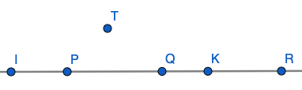

c. Áp dụng
Ví dụ 1: (sgk – 84)
Luyện tập: (sgk – 84)
Bài tập 1: (sgk – 87)
Quan sát hình 40 và cho biết: điểm nào thuộc đoạn thẳng AB, điểm nào không thuộc đoạn thẳng AB.
Quan sát hình vẽ sau và cho biết điểm nào thuộc đoạn thẳng AB, điểm nào không thuộc đoạn thẳng AB.
Quan sát hình vẽ sau và cho biết điểm nào thuộc đoạn thẳng AB, điểm nào không thuộc đoạn thẳng AB.
Hai điểm A,B thuộc đoạn thẳng AB.
Điểm C thuộc đoạn thẳng AB.
Điểm D không thuộc đoạn thẳng AB.
Bốn điểm I, K, P, Q thuộc đoạn thẳng IK.
Hai điểm T và R không thuộc đoạn thẳng IK
Các điểm P, M, N thuộc đoạn thẳng MN.
Điểm Q không thuộc đoạn thẳng MN

Slide 8

2. HAI ĐOẠN THẲNG BẰNG NHAU
HĐ2: Thực hiện vẽ hai đoạn thẳng (SGK)
Hoạt động hình thành kiến thức

Slide 9

2. HAI ĐOẠN THẲNG BẰNG NHAU
HĐ2: Thực hiện vẽ hai đoạn thẳng (SGK)
A
B
Ta nói rằng hai đoạn thẳng AB và CD bằng nhau
C
D
Hoạt động hình thành kiến thức
Khi đoạn thẳng AB bằng đoạn thẳng CD thì ta kí hiệu AB = CD

Slide 10


II. ĐỘ DÀI ĐOẠN THẲNG
1. ĐO ĐOẠN THẲNG
a. Đo đoạn thẳng
Để đo độ dài đoạn thẳng ta dùng dụng cụ gì?
Để đo đoạn thẳng bất kì người ta dùng thước đo độ dài (thước có chia khoảng mm, cm, ….)
Hoạt động hình thành kiến thức

Slide 11


II. ĐỘ DÀI ĐOẠN THẲNG
1. ĐO ĐOẠN THẲNG
a. Đo đoạn thẳng
A
B
Hoạt động hình thành kiến thức
Ta cùng đo độ dài đoạn thẳng AB bằng thước thẳng nhé

Slide 12
II. ĐỘ DÀI ĐOẠN THẲNG
1. ĐO ĐOẠN THẲNG
a. Đo đoạn thẳng
A
8cm
B
Đo được: AB = 8cm
Hoạt động hình thành kiến thức
B1: Vẽ đoạn thẳng AB
B2: Đặt thước đi qua 2 điểm A,B sao cho điểm A trùng với vạch số 0 của thước.
B3: Xem điểm B trùng với vạch nào của thước thì đó là số đo độ dài đoạn thẳng AB

Slide 13
II. ĐỘ DÀI ĐOẠN THẲNG
1. ĐO ĐOẠN THẲNG
a. Đo đoạn thẳng
A
8cm
B
Ta nói: AB = 8cm hoặc BA = 8cm
b. Kết luận
Hoạt động hình thành kiến thức
Mỗi đoạn thẳng có độ dài là một số dương.
Hai đoạn thẳng bằng nhau thì có độ dài bằng nhau.
Độ dài đoạn thẳng AB cũng được gọi là khoảng cách giữa hai điểm A và B.

Slide 14
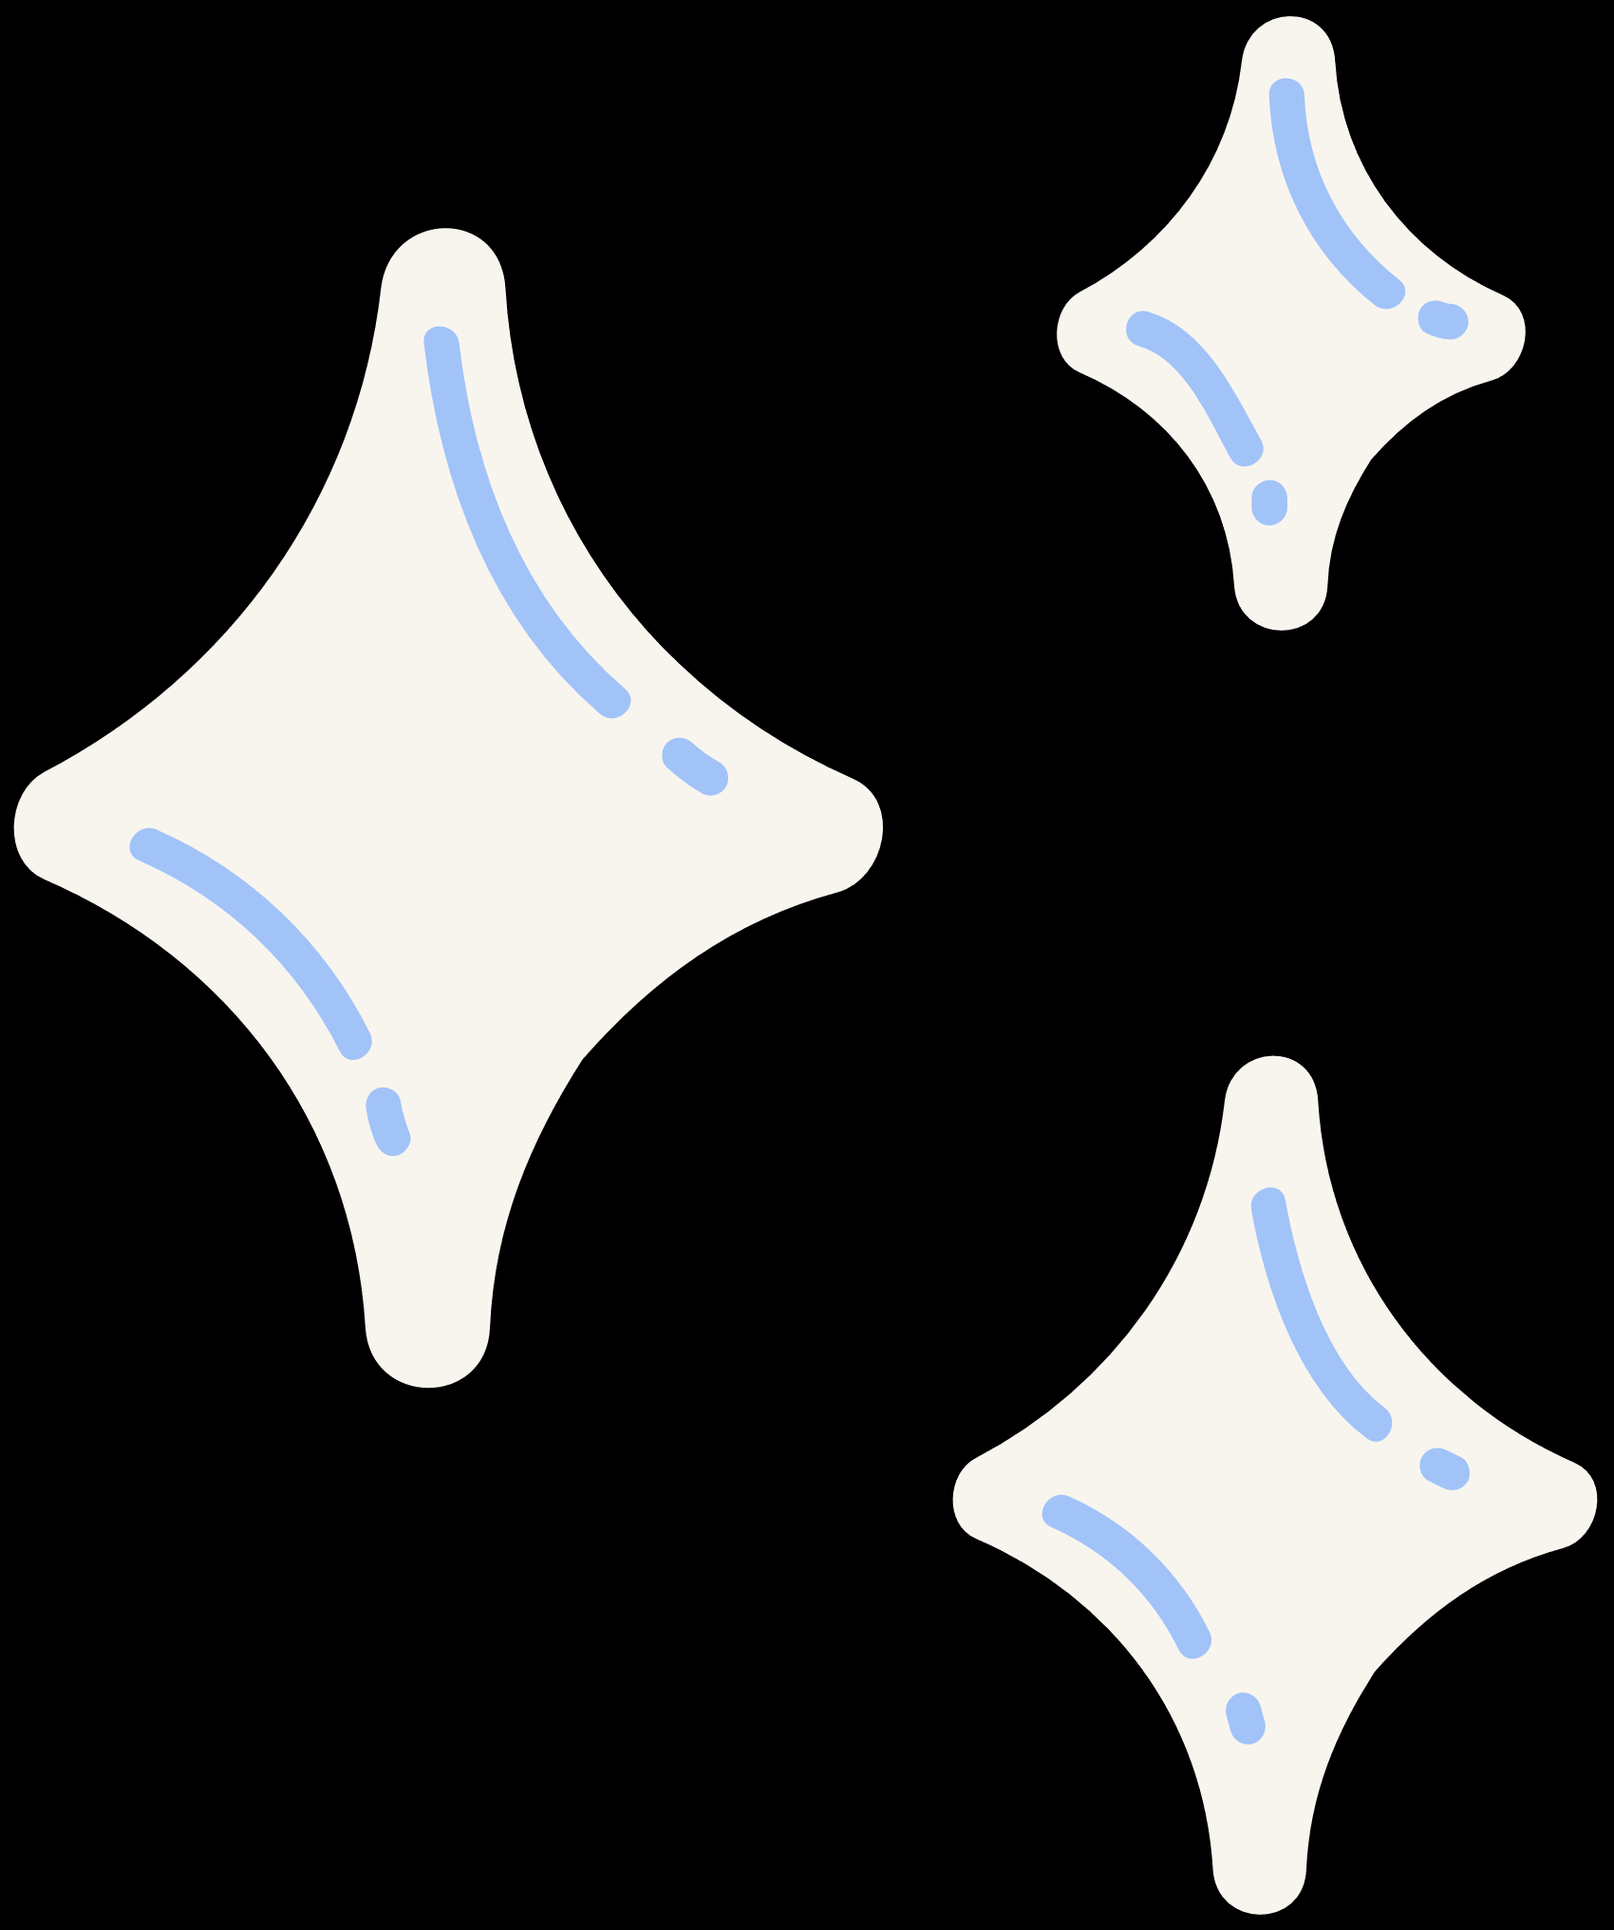

Các bạn thử đo chiều rộng và chiều dài quyển sách toán 6 tập 2 nhé!

Slide 15




HƯỚNG DẪN VỀ NHÀ
Đọc lại toàn bộ nội dung bài đã học.
Nắm được khái niệm đoạn thảng, nhận biết được hai đoạn thẳng bằng nhau, biết đo đoạn thẳng.
Làm bài tập 2 SGK trang 88.
Tìm một số hình ảnh về đoạn thẳng.
Đọc nội dung phần còn lại của bài, tiết sau học tiếp.

Slide 16

CẢM ƠN ĐÃ THAM GIA BUỔI HỌC HÔM NAY.

